Slide 1
ਉੱਚ-ਗੁਣਵੱਤਾ ਵਾਲੀ ਸਿਹਤ ਜਾਣਕਾਰੀ ਨੂੰ ਆਨਲਾਈਨ ਕਿਵੇਂ ਪਛਾਣਿਆ ਜਾਵੇ iCON ਡਿਜੀਟਲ ਸਿਹਤ ਸਾਖਰਤਾ, 2022
(ਲੇਖਕ ਅਗਿਆਤ, n.d.)

Slide 2
ਪ੍ਰਵਾਨਗੀਆਂ
ਇਹ ਡਿਜੀਟਲ ਸਿਹਤ ਸਾਖਰਤਾ ਪਾਠਕ੍ਰਮ ਬ੍ਰਿਟਿਸ਼ ਕੋਲੰਬੀਆ ਯੂਨੀਵਰਸਿਟੀ ਦੇ ਅੰਤਰ-ਸਭਿਆਚਾਰਕ ਆਨਲਾਈਨ ਸਿਹਤ ਨੈਟਵਰਕ (iCON) ਦੁਆਰਾ ਤਿਆਰ ਕੀਤਾ ਗਿਆ ਸੀ।
iCON ਬੀ.ਸੀ. ਸਿਹਤ ਮੰਤਰਾਲੇ ਦੇ ਮਰੀਜ਼ਾਂ ਦੀ ਭਾਈਵਾਲਾਂ ਵਜੋਂ ਪਹਿਲਕਦਮੀ ਦੁਆਰਾ ਸਮਰਥਤ ਹੈ।
iCON 10 ਸਾਲਾਂ ਤੋਂ ਵੱਧ ਸਮੇਂ ਤੋਂ ਬਹੁ-ਸੱਭਿਆਚਾਰਕ ਭਾਈਚਾਰਿਆਂ ਨਾਲ ਕੰਮ ਕਰ ਰਿਹਾ ਹੈ।
iCON ਪੁਰਾਣੀ ਬਿਮਾਰੀ ਵਾਲੇ ਲੋਕਾਂ ਦੀ ਸਵੈ-ਪ੍ਰਬੰਧਨ ਵਿੱਚ ਮਦਦ ਕਰਦਾ ਹੈ।
iCON ਸਿਹਤ ਸਰੋਤਾਂ ਤੱਕ ਆਨਲਾਈਨ ਪਹੁੰਚ ਕਰਨ, ਮੁਲਾਂਕਣ ਕਰਨ, ਅਤੇ ਵਰਤਣ ਲਈ ਲੋਕਾਂ ਦੀ ਡਿਜੀਟਲ ਸਾਖਰਤਾ ਵਿਕਸਿਤ ਕਰਨ ਵਿੱਚ ਵੀ ਮਦਦ ਕਰਦਾ ਹੈ।
ਬੀਸੀ ਸਿਹਤ ਮੰਤਰਾਲੇ ਦੇ ਮਰੀਜ਼ਾਂ ਦੀ ਭਾਈਵਾਲਾਂ ਵਜੋਂ ਪਹਿਲਕਦਮੀ ਦਾ ਉਹਨਾਂ ਦੇ ਸਮਰਥਨ ਲਈ ਧੰਨਵਾਦ।

Slide 3
ਵੈਬੀਨਾਰ ਦੀ ਰੂਪਰੇਖਾ:
ਵੱਧ ਭਰੋਸੇਮੰਦ (ਉੱਚ ਗੁਣਵੱਤਾ) ਅਤੇ ਘੱਟ ਭਰੋਸੇਯੋਗ (ਘੱਟ ਗੁਣਵੱਤਾ) ਸਿਹਤ ਸੰਭਾਲ ਜਾਣਕਾਰੀ
ਵੱਧ ਭਰੋਸੇਯੋਗ ਸਿਹਤ ਸੰਭਾਲ ਜਾਣਕਾਰੀ ਆਨਲਾਈਨ ਕਿਵੇਂ ਪ੍ਰਾਪਤ ਕੀਤੀ ਜਾਵੇ
ਵੱਧੇ ਭਰੋਸੇਯੋਗ ਸਿਹਤ ਸੰਭਾਲ ਜਾਣਕਾਰੀ ਲੱਭਣ ਦੀ ਕੋਸ਼ਿਸ਼ ਕਰੋ
ਸਾਰਾਂਸ਼

Slide 4
ਹਰੇ ਫਲੈਗ ਅਤੇ ਲਾਲ ਫਲੈਗ ਕੀ ਹੁੰਦੇ ਹਨ ?
☺
ਹਰੇ ਫਲੈਗ ਉਹ ਪ੍ਰਤੀਕ ਹੁੰਦੇ ਹਨ ਜੋ ਸੁਝਾਅ ਦਿੰਦੇ ਹਨ ਕਿ ਵੈਬਸਾਈਟ ਵੱਧ ਭਰੋਸੇਯੋਗ ਹੈ।

Slide 5
ਹਰੇ ਫਲੈਗ ਅਤੇ ਲਾਲ ਫਲੈਗ ਕੀ ਹੁੰਦੇ ਹਨ ?
☺
ਹਰੇ ਫਲੈਗ ਉਹ ਪ੍ਰਤੀਕ ਹੁੰਦੇ ਹਨ ਜੋ ਸੁਝਾਅ ਦਿੰਦੇ ਹਨ ਕਿ ਵੈਬਸਾਈਟ ਵੱਧ ਭਰੋਸੇਯੋਗ ਹੈ।
ਲਾਲ ਫਲੈਗ ਉਹ ਪ੍ਰਤੀਕ ਹੁੰਦੇ ਹਨ ਜੋ ਸੁਝਾਅ ਦਿੰਦੇ ਹਨ ਕਿ ਵੈਬਸਾਈਟ ਘੱਟ ਭਰੋਸੇਯੋਗ ਹੈ।

Slide 6
ਹਰੇ ਫਲੈਗ ਅਤੇ ਲਾਲ ਫਲੈਗ ਕੀ ਹੁੰਦੇ ਹਨ ?
☺
ਹਰੇ ਫਲੈਗ ਉਹ ਪ੍ਰਤੀਕ ਹੁੰਦੇ ਹਨ ਜੋ ਸੁਝਾਅ ਦਿੰਦੇ ਹਨ ਕਿ ਵੈਬਸਾਈਟ ਵੱਧ ਭਰੋਸੇਯੋਗ ਹੈ।
ਲਾਲ ਫਲੈਗ ਉਹ ਪ੍ਰਤੀਕ ਹੁੰਦੇ ਹਨ ਜੋ ਸੁਝਾਅ ਦਿੰਦੇ ਹਨ ਕਿ ਵੈਬਸਾਈਟ ਘੱਟ ਭਰੋਸੇਯੋਗ ਹੈ।
ਕੁਝ ਵੈਬਸਾਈਟਾਂ ਵਿੱਚ ਕੁਝ ਹਰੇ ਫਲੈਗ ਅਤੇ ਕੁਝ ਲਾਲ ਫਲੈਗ ਹੋ ਸਕਦੇ ਹਨ।

Slide 7
ਹਰੇ ਫਲੈਗ ਅਤੇ ਲਾਲ ਫਲੈਗ ਕੀ ਹੁੰਦੇ ਹਨ ?
☺
☺
ਭਰੋਸੇਯੋਗ ਹੋ ਵੀ ਸਕਦਾ ਹੈ ਜਾਂ ਨਹੀਂ ਵੀ ਹੋ ਸਕਦਾ ਹੈ
ਘੱਟ ਭਰੋਸੇਯੋਗ
ਵੱਧ ਭਰੋਸੇਯੋਗ
☺
ਹਰੇ ਫਲੈਗ : ਵੱਧ ਭਰੋਸੇਯੋਗ। ਲਾਲ ਫਲੈਗ : ਘੱਟ ਭਰੋਸੇਯੋਗ।

Slide 8
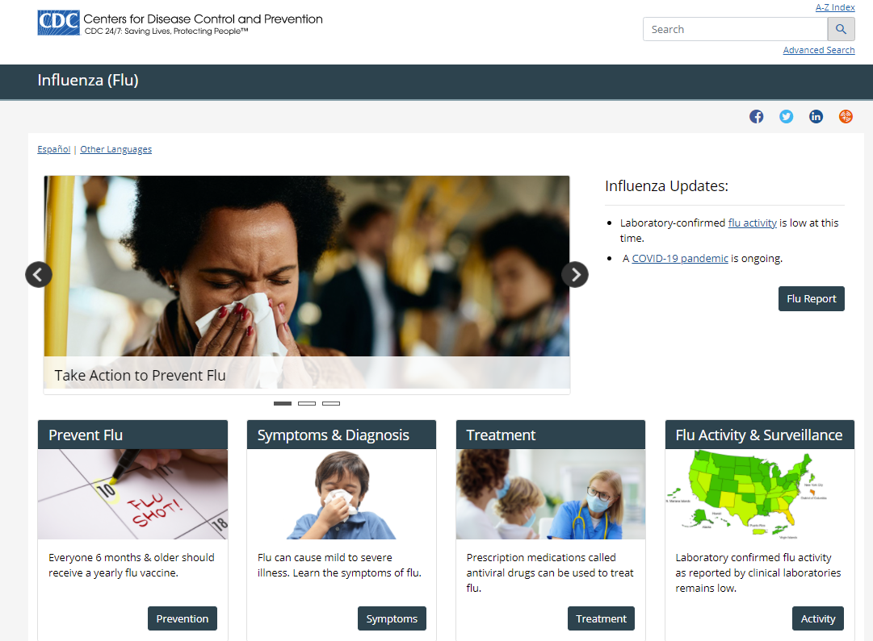
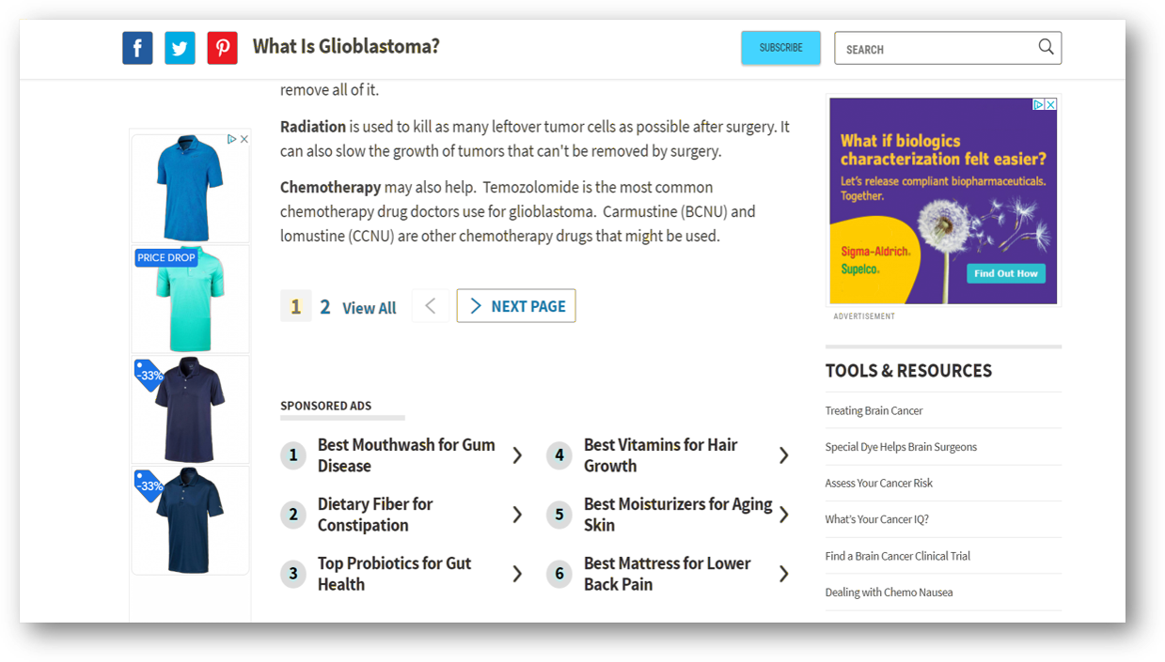
ਵੱਧ ਭਰੋਸੇਮੰਦ ਅਤੇ ਘੱਟ ਭਰੋਸੇਮੰਦ ਆਨਲਾਈਨ ਸਿਹਤ ਸੰਭਾਲ ਜਾਣਕਾਰੀ
ਵੱਧ ਭਰੋਸੇਯੋਗ ਬਨਾਮ ਘੱਟ ਭਰੋਸੇਯੋਗ ਜਾਣਕਾਰੀ | ਵੱਧ ਭਰੋਸੇਯੋਗ ਜਾਣਕਾਰੀ ਲੱਭਣਾ | ਅਭਿਆਸ | ਸਾਰਾਂਸ਼

Slide 9
ਵੱਧ ਭਰੋਸੇਮੰਦ ਅਤੇ ਘੱਟ ਭਰੋਸੇਮੰਦ ਆਨਲਾਈਨ ਸਿਹਤ ਸੰਭਾਲ ਜਾਣਕਾਰੀ
☺
ਘੱਟ ਭਰੋਸੇਯੋਗ ਜਾਣਕਾਰੀ:
ਸਿੱਖਿਅਤ ਕਰਨ ਅਤੇ ਸਹੀ ਜਾਣਕਾਰੀ ਸਾਂਝੀ ਕਰਨ ਦੀ ਕੋਸ਼ਿਸ਼ ਕਰਦਾ ਹੈ।
ਘੱਟ ਭਰੋਸੇਯੋਗ ਜਾਣਕਾਰੀ:
ਪੈਸਾ ਪ੍ਰਾਪਤ ਕਰਨ ਜਾਂ ਉਤਪਾਦ ਵੇਚਣ ਦੀ ਕੋਸ਼ਿਸ਼ ਕਰਦਾ ਹੈ।
ਵੱਧ ਭਰੋਸੇਯੋਗ ਬਨਾਮ ਘੱਟ ਭਰੋਸੇਯੋਗ ਜਾਣਕਾਰੀ | ਵੱਧ ਭਰੋਸੇਯੋਗ ਜਾਣਕਾਰੀ ਲੱਭਣਾ | ਅਭਿਆਸ | ਸਾਰਾਂਸ਼

Slide 10
ਵੱਧ ਭਰੋਸੇਮੰਦ ਅਤੇ ਘੱਟ ਭਰੋਸੇਮੰਦ ਆਨਲਾਈਨ ਸਿਹਤ ਸੰਭਾਲ ਜਾਣਕਾਰੀ
☺
ਘੱਟ ਭਰੋਸੇਯੋਗ ਜਾਣਕਾਰੀ:
ਸਿੱਖਿਅਤ ਕਰਨ ਅਤੇ ਸਹੀ ਜਾਣਕਾਰੀ ਸਾਂਝੀ ਕਰਨ ਦੀ ਕੋਸ਼ਿਸ਼ ਕਰਦਾ ਹੈ।
ਇਹ ਮਾਹਰਾਂ ਵੱਲੋਂ ਹੁੰਦੀ ਹੈ, ਅਤੇ ਦੂਜੇ ਮਾਹਰਾਂ ਦੁਆਰਾ ਵੀ ਇਸਦੀ ਜਾਂਚ ਕੀਤੀ ਜਾਂਦੀ ਹੈ।
ਘੱਟ ਭਰੋਸੇਯੋਗ ਜਾਣਕਾਰੀ:
ਪੈਸਾ ਪ੍ਰਾਪਤ ਕਰਨ ਜਾਂ ਉਤਪਾਦ ਵੇਚਣ ਦੀ ਕੋਸ਼ਿਸ਼ ਕਰਦਾ ਹੈ।
ਮਾਹਰਾਂ ਤੋਂ ਨਹੀਂ ਹੈ, ਅਤੇ ਦੂਜੇ ਮਾਹਰਾਂ ਦੁਆਰਾ ਜਾਂਚ ਨਹੀਂ ਕੀਤੀ ਜਾਂਦੀ ਹੈ।
ਵੱਧ ਭਰੋਸੇਯੋਗ ਬਨਾਮ ਘੱਟ ਭਰੋਸੇਯੋਗ ਜਾਣਕਾਰੀ | ਵੱਧ ਭਰੋਸੇਯੋਗ ਜਾਣਕਾਰੀ ਲੱਭਣਾ | ਅਭਿਆਸ | ਸਾਰਾਂਸ਼

Slide 11
ਵੱਧ ਭਰੋਸੇਮੰਦ ਅਤੇ ਘੱਟ ਭਰੋਸੇਮੰਦ ਆਨਲਾਈਨ ਸਿਹਤ ਸੰਭਾਲ ਜਾਣਕਾਰੀ
☺
ਘੱਟ ਭਰੋਸੇਯੋਗ ਜਾਣਕਾਰੀ:
ਸਿੱਖਿਅਤ ਕਰਨ ਅਤੇ ਸਹੀ ਜਾਣਕਾਰੀ ਸਾਂਝੀ ਕਰਨ ਦੀ ਕੋਸ਼ਿਸ਼ ਕਰਦਾ ਹੈ।
ਇਹ ਮਾਹਰਾਂ ਵੱਲੋਂ ਹੁੰਦੀ ਹੈ, ਅਤੇ ਦੂਜੇ ਮਾਹਰਾਂ ਦੁਆਰਾ ਵੀ ਇਸਦੀ ਜਾਂਚ ਕੀਤੀ ਜਾਂਦੀ ਹੈ।
ਇਹ ਮੌਜੂਦਾ ਅਤੇ ਅੱਪ ਟੂ ਡੇਟ ਹੈ।
ਘੱਟ ਭਰੋਸੇਯੋਗ ਜਾਣਕਾਰੀ:
ਪੈਸਾ ਪ੍ਰਾਪਤ ਕਰਨ ਜਾਂ ਉਤਪਾਦ ਵੇਚਣ ਦੀ ਕੋਸ਼ਿਸ਼ ਕਰਦਾ ਹੈ।
ਮਾਹਰਾਂ ਤੋਂ ਨਹੀਂ ਹੈ, ਅਤੇ ਦੂਜੇ ਮਾਹਰਾਂ ਦੁਆਰਾ ਜਾਂਚ ਨਹੀਂ ਕੀਤੀ ਜਾਂਦੀ ਹੈ।
ਅਪ ਟੂ ਡੇਟ ਨਹੀਂ ਹੈ ਅਤੇ ਇਸ ਵਿੱਚ ਗਲਤ ਜਾਣਕਾਰੀ ਹੋ ਸਕਦੀ ਹੈ।
ਵੱਧ ਭਰੋਸੇਯੋਗ ਬਨਾਮ ਘੱਟ ਭਰੋਸੇਯੋਗ ਜਾਣਕਾਰੀ | ਵੱਧ ਭਰੋਸੇਯੋਗ ਜਾਣਕਾਰੀ ਲੱਭਣਾ | ਅਭਿਆਸ | ਸਾਰਾਂਸ਼

Slide 12
ਵੱਧ ਭਰੋਸੇਯੋਗ ਸਿਹਤ ਸੰਭਾਲ ਜਾਣਕਾਰੀ ਆਨਲਾਈਨ ਕਿਵੇਂ ਪ੍ਰਾਪਤ ਕੀਤੀ ਜਾਵੇ
(DragonImages, n.d.)
ਵੱਧ ਭਰੋਸੇਯੋਗ ਬਨਾਮ ਘੱਟ ਭਰੋਸੇਯੋਗ ਜਾਣਕਾਰੀ | ਵੱਧ ਭਰੋਸੇਯੋਗ ਜਾਣਕਾਰੀ ਲੱਭਣਾ | ਅਭਿਆਸ | ਸਾਰਾਂਸ਼

Slide 13
ਇਹ ਜਾਣਨਾ ਮਹੱਤਵਪੂਰਨ ਹੁੰਦਾ ਹੈ ਕਿ ਆਨਲਾਈਨ ਵੱਧ ਭਰੋਸੇਯੋਗ ਸਿਹਤ ਜਾਣਕਾਰੀ ਕਿਵੇਂ ਲੱਭੀ ਜਾਵੇ, ਜਿਵੇਂ ਕਿ ਸਥਿਤੀਆਂ ਦੇ ਸਵੈ-ਪ੍ਰਬੰਧਨ ਲਈ:
ਹੱਡੀਆਂ ਦੀ ਬਿਮਾਰੀ
ਡਿਮੇਨਸ਼ੀਆ (ਦਿਮਾਗੀ ਕਮਜ਼ੋਰੀ)
ਸ਼ੂਗਰ
ਦਿਲ ਦੀ ਬਿਮਾਰੀ
ਜਿਗਰ ਦੀ ਬਿਮਾਰੀ
ਮਾਨਸਿਕ ਤੰਦਰੁਸਤੀ
ਸਟਰੋਕ ਹੋਣਾ
(Poungsaed_eco, n.d.)
ਵੱਧ ਭਰੋਸੇਯੋਗ ਬਨਾਮ ਘੱਟ ਭਰੋਸੇਯੋਗ ਜਾਣਕਾਰੀ | ਵੱਧ ਭਰੋਸੇਯੋਗ ਜਾਣਕਾਰੀ ਲੱਭਣਾ | ਅਭਿਆਸ | ਸਾਰਾਂਸ਼

Slide 14
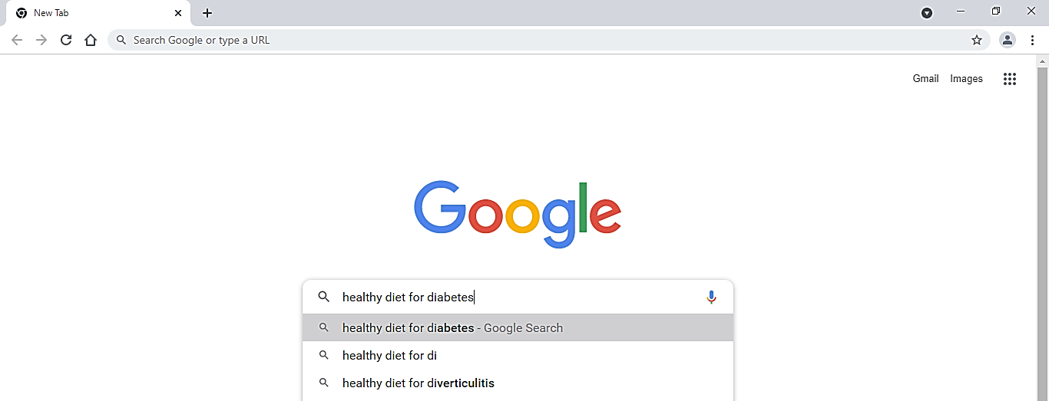
ਸ਼ੁਰੂ ਕਰਨ ਲਈ, ਜਾਣਕਾਰੀ ਲੱਭਣ ਲਈ ਖੋਜ ਇੰਜਣ ਦੀ ਵਰਤੋਂ ਕਰੋ।
ਵੱਧ ਭਰੋਸੇਯੋਗ ਬਨਾਮ ਘੱਟ ਭਰੋਸੇਯੋਗ ਜਾਣਕਾਰੀ | ਵੱਧ ਭਰੋਸੇਯੋਗ ਜਾਣਕਾਰੀ ਲੱਭਣਾ | ਅਭਿਆਸ | ਸਾਰਾਂਸ਼

Slide 15
ਇਹਨਾਂ ਅੰਤ ਵਾਲੀਆਂ ਵੈਬਸਾਈਟਾਂ ਵੱਧ ਭਰੋਸੇਯੋਗ ਹੋ ਸਕਦੀਆਂ ਹਨ:
website.gov = ਸਰਕਾਰੀ ਜਾਣਕਾਰੀ
website.org = ਆਮ ਤੌਰ 'ਤੇ ਇੱਕ ਗੈਰ-ਲਾਭਕਾਰੀ ਸੰਸਥਾ
website.edu = ਇੱਕ ਵਿਦਿਅਕ ਸੰਸਥਾ ਜਿਵੇਂ ਕਿ ਕੋਈ ਯੂਨੀਵਰਸਿਟੀ
☺
ਇਸ ਅੰਤ ਵਾਲੀਆਂ ਵੈਬਸਾਈਟਾਂ ਘੱਟ ਭਰੋਸੇਯੋਗ ਹੋ ਸਕਦੀਆਂ ਹਨ:
website.com = ਕੋਈ ਵਪਾਰਕ ਕਾਰੋਬਾਰ
ਵੱਧ ਭਰੋਸੇਯੋਗ ਬਨਾਮ ਘੱਟ ਭਰੋਸੇਯੋਗ ਜਾਣਕਾਰੀ | ਵੱਧ ਭਰੋਸੇਯੋਗ ਜਾਣਕਾਰੀ ਲੱਭਣਾ | ਅਭਿਆਸ | ਸਾਰਾਂਸ਼

Slide 16
ਇਹ ਇੱਕ ਸਰਕਾਰੀ ਵੈਬਸਾਈਟ ਹੈ।
☺
ਵੱਧ ਭਰੋਸੇਯੋਗ ਬਨਾਮ ਘੱਟ ਭਰੋਸੇਯੋਗ ਜਾਣਕਾਰੀ | ਵੱਧ ਭਰੋਸੇਯੋਗ ਜਾਣਕਾਰੀ ਲੱਭਣਾ | ਅਭਿਆਸ | ਸਾਰਾਂਸ਼

Slide 17
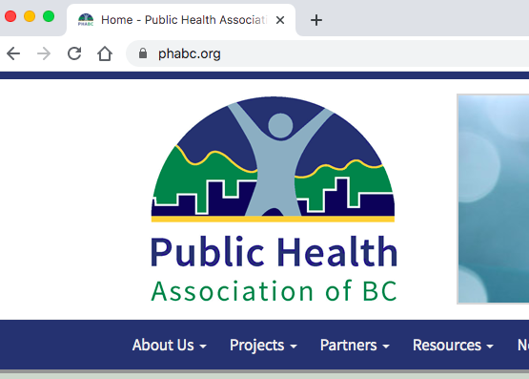
ਇਹ ਵੈਬਸਾਈਟ ਇੱਕ ਸੰਗਠਨਹੈ।
☺
ਵੱਧ ਭਰੋਸੇਯੋਗ ਬਨਾਮ ਘੱਟ ਭਰੋਸੇਯੋਗ ਜਾਣਕਾਰੀ | ਵੱਧ ਭਰੋਸੇਯੋਗ ਜਾਣਕਾਰੀ ਲੱਭਣਾ | ਅਭਿਆਸ | ਸਾਰਾਂਸ਼

Slide 18
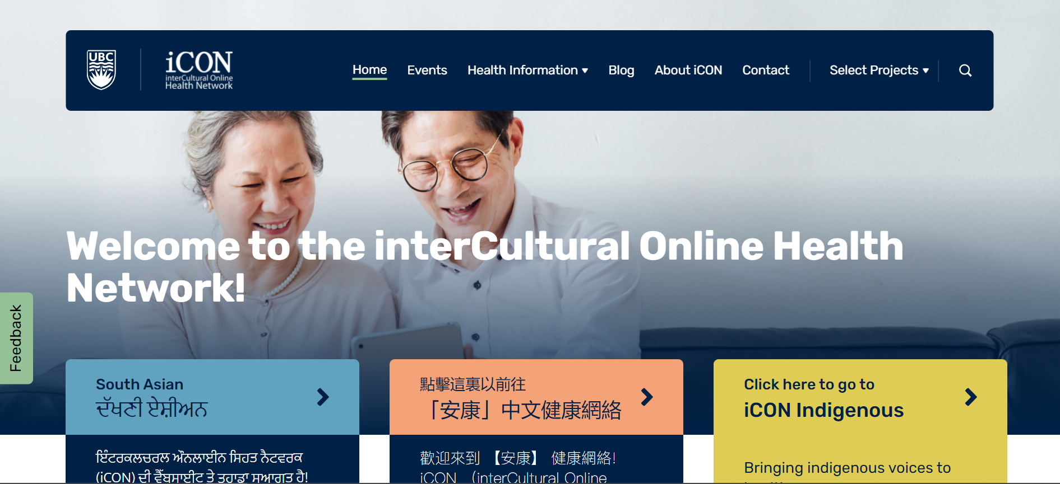
ਇਹ ਵੈਬਸਾਈਟ ਵੀ ਇੱਕ ਸੰਗਠਨਹੈ।
☺
ਵੱਧ ਭਰੋਸੇਯੋਗ ਬਨਾਮ ਘੱਟ ਭਰੋਸੇਯੋਗ ਜਾਣਕਾਰੀ | ਵੱਧ ਭਰੋਸੇਯੋਗ ਜਾਣਕਾਰੀ ਲੱਭਣਾ | ਅਭਿਆਸ | ਸਾਰਾਂਸ਼

Slide 19
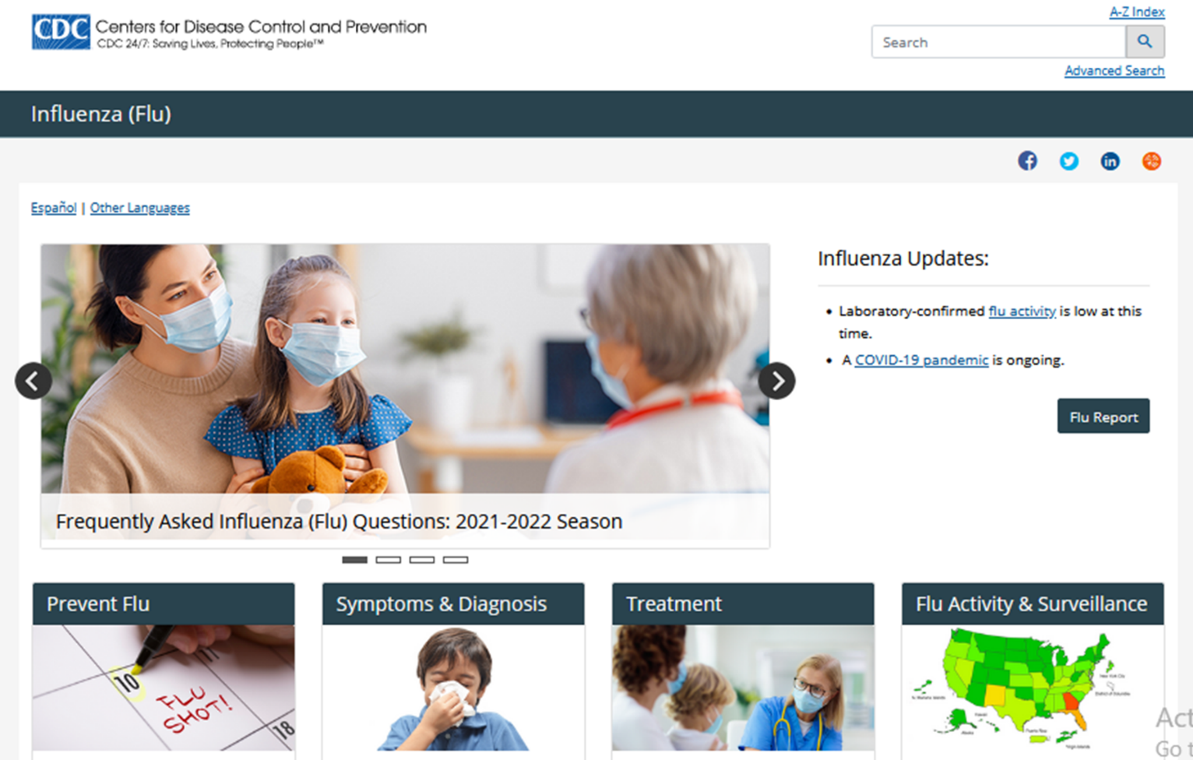
ਇਹ ਵੈਬਸਾਈਟ ਭਰੋਸੇਯੋਗ ਆਨਲਾਈਨ ਸਿਹਤ ਜਾਣਕਾਰੀ ਸਾਂਝੀ ਕਰ ਰਹੀ ਹੈ।
https://www.cdc.gov/flu/index.htm
. gov
ਇਹ ਵੈਬਸਾਈਟ ਲੋਕਾਂ ਨੂੰ ਸਿੱਖਿਅਤ ਕਰ ਰਹੀ ਹੈ।
ਇਹ ਫਲੂ ਬਾਰੇ ਤੁਹਾਡੇ ਸਵਾਲਾਂ ਦੇ ਜਵਾਬ ਦਿੰਦੀ ਹੈ।
ਕੋਈ ਵਿਗਿਆਪਨ ਨਹੀਂ ਹਨ।
ਵੱਧ ਭਰੋਸੇਯੋਗ ਬਨਾਮ ਘੱਟ ਭਰੋਸੇਯੋਗ ਜਾਣਕਾਰੀ | ਵੱਧ ਭਰੋਸੇਯੋਗ ਜਾਣਕਾਰੀ ਲੱਭਣਾ | ਅਭਿਆਸ | ਸਾਰਾਂਸ਼

Slide 20
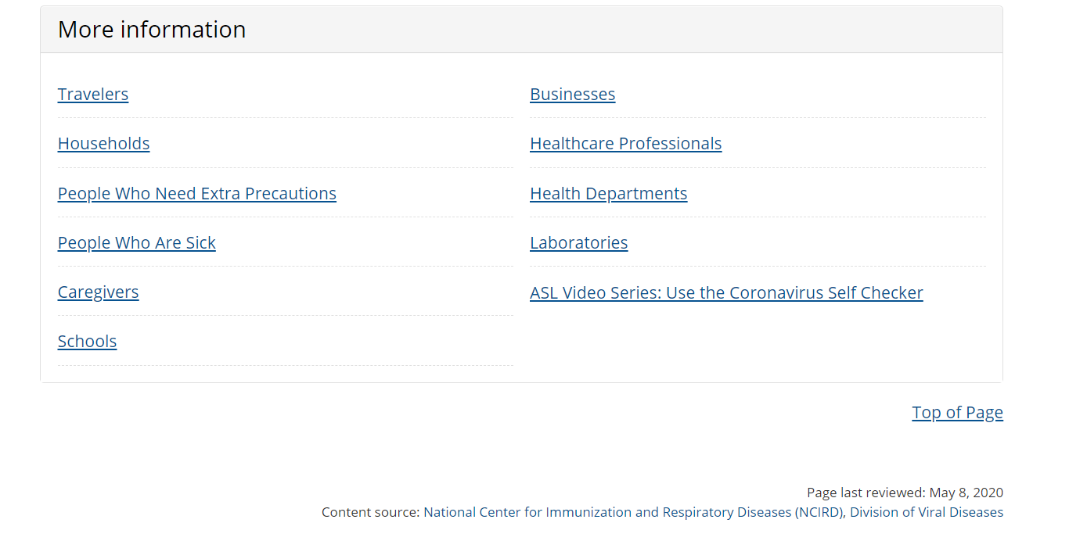
ਇਸ ਵੈਬ ਪੇਜ ਦੀ ਇੱਕ ਮਿਤੀ ਹੈ। ਇਹ ਮੌਜੂਦਾ ਅਤੇ ਅੱਪ ਟੂ ਡੇਟ ਹੈ।
☺
ਵੱਧ ਭਰੋਸੇਯੋਗ ਬਨਾਮ ਘੱਟ ਭਰੋਸੇਯੋਗ ਜਾਣਕਾਰੀ | ਵੱਧ ਭਰੋਸੇਯੋਗ ਜਾਣਕਾਰੀ ਲੱਭਣਾ | ਅਭਿਆਸ | ਸਾਰਾਂਸ਼

Slide 21
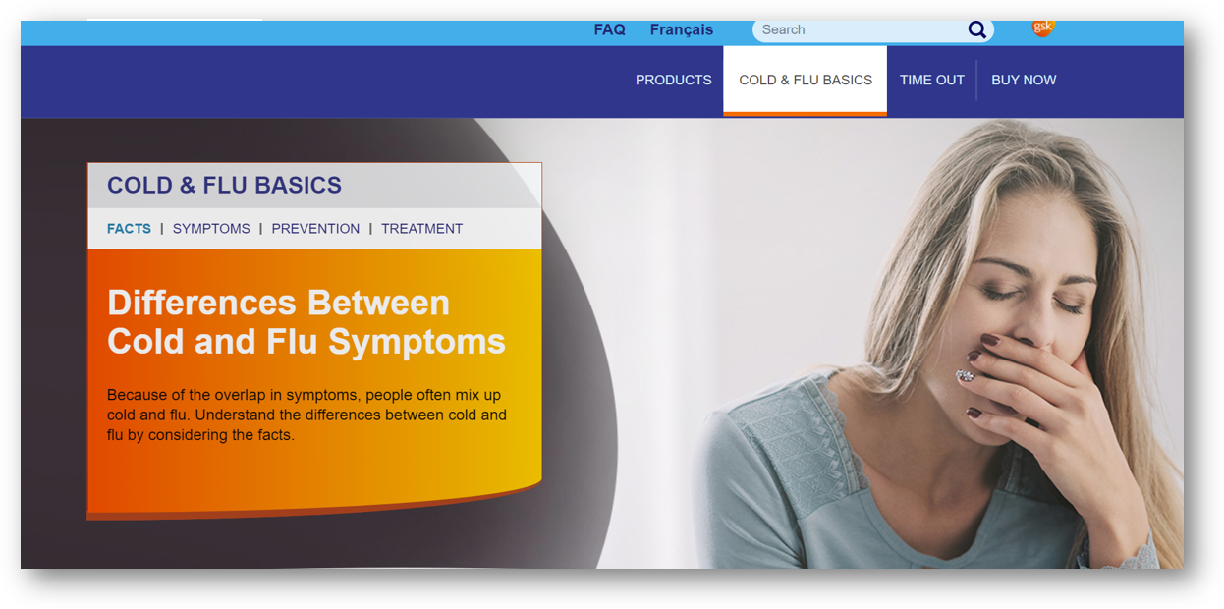
ਇਹ ਵੈਬਸਾਈਟ ਕਾਰੋਬਾਰ ਲਈ ਹੈ। ਉਹ "ਹੁਣੇ ਖਰੀਦੋ" ਦੇ ਇੱਕ ਵਿਕਲਪ ਨਾਲ ਇੱਕ ਉਤਪਾਦ ਵੇਚ ਰਹੇ ਹਨ।
ਵੱਧ ਭਰੋਸੇਯੋਗ ਬਨਾਮ ਘੱਟ ਭਰੋਸੇਯੋਗ ਜਾਣਕਾਰੀ | ਵੱਧ ਭਰੋਸੇਯੋਗ ਜਾਣਕਾਰੀ ਲੱਭਣਾ | ਅਭਿਆਸ | ਸਾਰਾਂਸ਼

Slide 22
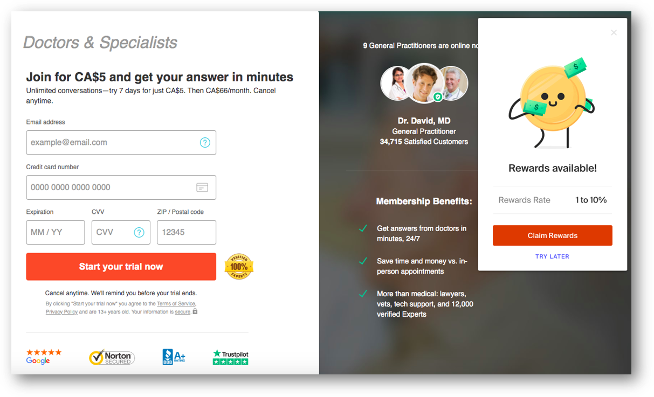
ਇਹ ਵੈਬਸਾਈਟ ਕਾਰੋਬਾਰ ਲਈ ਹੈ। ਇਹ ਤੁਹਾਡੇ ਕ੍ਰੈਡਿਟ ਕਾਰਡ ਦੀ ਜਾਣਕਾਰੀ ਮੰਗ ਰਹੀ ਹੈ, ਅਤੇ ਪੈਸੇ ਦੀ ਮੰਗ ਕਰ ਰਹੀ ਹੈ।
ਵੱਧ ਭਰੋਸੇਯੋਗ ਬਨਾਮ ਘੱਟ ਭਰੋਸੇਯੋਗ ਜਾਣਕਾਰੀ | ਵੱਧ ਭਰੋਸੇਯੋਗ ਜਾਣਕਾਰੀ ਲੱਭਣਾ | ਅਭਿਆਸ | ਸਾਰਾਂਸ਼

Slide 23
ਇਹ ਵਿਗਿਆਪਨ ਹਨ। ਵੈਬਸਾਈਟ ਪੈਸੇ ਕਮਾਉਣ ਦੀ ਕੋਸ਼ਿਸ਼ ਕਰ ਰਹੀ ਹੈ।
ਵੱਧ ਭਰੋਸੇਯੋਗ ਬਨਾਮ ਘੱਟ ਭਰੋਸੇਯੋਗ ਜਾਣਕਾਰੀ | ਵੱਧ ਭਰੋਸੇਯੋਗ ਜਾਣਕਾਰੀ ਲੱਭਣਾ | ਅਭਿਆਸ | ਸਾਰਾਂਸ਼

Slide 24
ਕੀ ਵੈਬਸਾਈਟ ਤੁਹਾਡੇ ਸਵਾਲ ਦਾ ਜਵਾਬ ਦਿੰਦੀ ਹੈ?
ਵੱਧ ਭਰੋਸੇਯੋਗ ਬਨਾਮ ਘੱਟ ਭਰੋਸੇਯੋਗ ਜਾਣਕਾਰੀ | ਵੱਧ ਭਰੋਸੇਯੋਗ ਜਾਣਕਾਰੀ ਲੱਭਣਾ | ਅਭਿਆਸ | ਸਾਰਾਂਸ਼

Slide 25
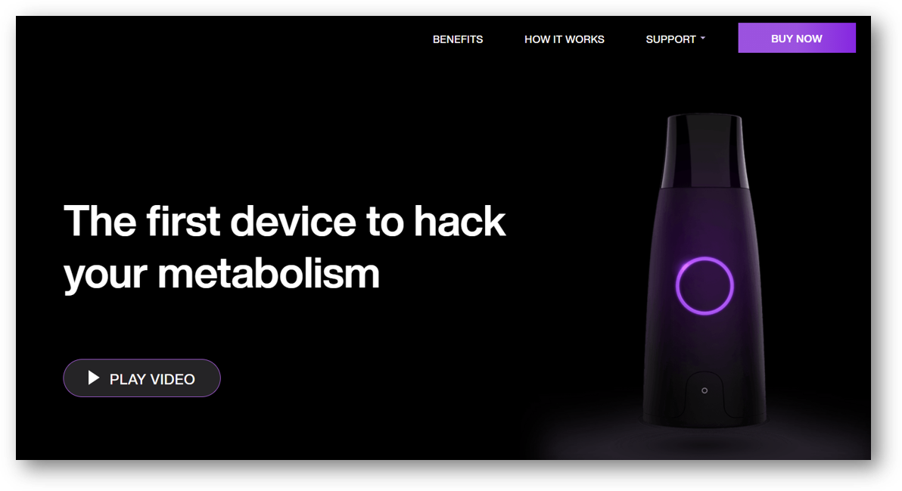
ਇਹ ਵੈਬਸਾਈਟ ਇੱਕ ਕਾਰੋਬਾਰ ਹੈ। ਇਹ ਤੁਹਾਡੇ ਸਵਾਲ ਦਾ ਜਵਾਬ ਨਹੀਂ ਦਿੰਦੀ ਹੈ। ਇਹ ਇੱਕ ਉਤਪਾਦ ਵੇਚ ਰਹੀ ਹੈ।
ਵੱਧ ਭਰੋਸੇਯੋਗ ਬਨਾਮ ਘੱਟ ਭਰੋਸੇਯੋਗ ਜਾਣਕਾਰੀ | ਵੱਧ ਭਰੋਸੇਯੋਗ ਜਾਣਕਾਰੀ ਲੱਭਣਾ | ਅਭਿਆਸ | ਸਾਰਾਂਸ਼

Slide 26
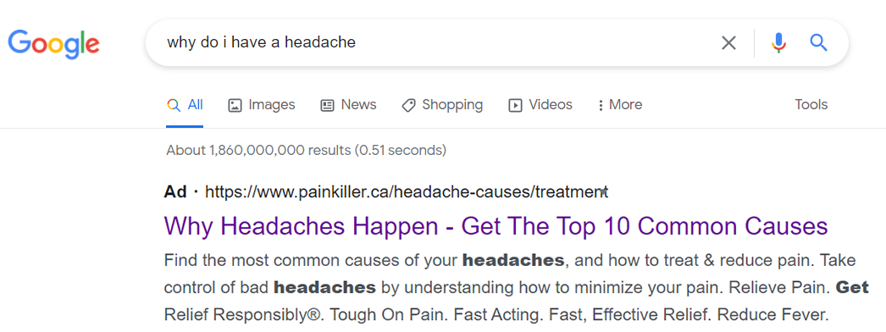
ਕਈ ਵਾਰ ਗੂਗਲ ਵਿਗਿਆਪਨਾਂ ਨੂੰ ਲੇਬਲ ਲਗਾਵੇਗਾ।
✗ ਇਹ ਇੱਕ ਵਿਗਿਆਪਨ ਹੈ।
ਵੱਧ ਭਰੋਸੇਯੋਗ ਬਨਾਮ ਘੱਟ ਭਰੋਸੇਯੋਗ ਜਾਣਕਾਰੀ | ਵੱਧ ਭਰੋਸੇਯੋਗ ਜਾਣਕਾਰੀ ਲੱਭਣਾ | ਅਭਿਆਸ | ਸਾਰਾਂਸ਼

Slide 27
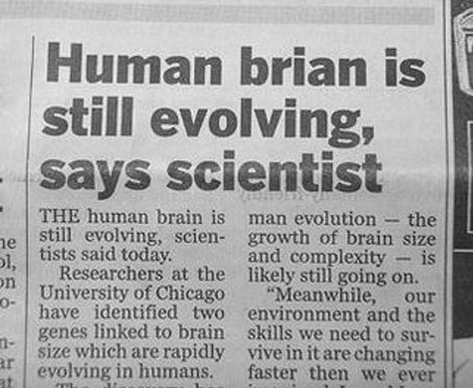
ਮਾਹਿਰਾਂ ਦੀ ਜਾਣਕਾਰੀ ਵਿੱਚ ਸਪੈਲਿੰਗ ਦੀਆਂ ਗਲਤੀਆਂ ਨਹੀਂ ਹੁੰਦੀਆਂ ਹਨ।
ਵੱਧ ਭਰੋਸੇਯੋਗ ਬਨਾਮ ਘੱਟ ਭਰੋਸੇਯੋਗ ਜਾਣਕਾਰੀ | ਵੱਧ ਭਰੋਸੇਯੋਗ ਜਾਣਕਾਰੀ ਲੱਭਣਾ | ਅਭਿਆਸ | ਸਾਰਾਂਸ਼

Slide 28
ਫੋਰਮਾਂ 'ਤੇ ਜ਼ਿਆਦਾਤਰ ਪੋਸਟਾਂ ਮਾਹਰਾਂ ਦੀਆਂ ਨਹੀਂ ਹਨ। ਕੋਈ ਵੀ (ਅਕਸਰ ਮਾਹਰ ਨਹੀਂ) ਫੋਰਮ 'ਤੇ ਜਵਾਬ ਪੋਸਟ ਕਰ ਸਕਦਾ ਹੈ।
ਵੱਧ ਭਰੋਸੇਯੋਗ ਬਨਾਮ ਘੱਟ ਭਰੋਸੇਯੋਗ ਜਾਣਕਾਰੀ | ਵੱਧ ਭਰੋਸੇਯੋਗ ਜਾਣਕਾਰੀ ਲੱਭਣਾ | ਅਭਿਆਸ | ਸਾਰਾਂਸ਼

Slide 29
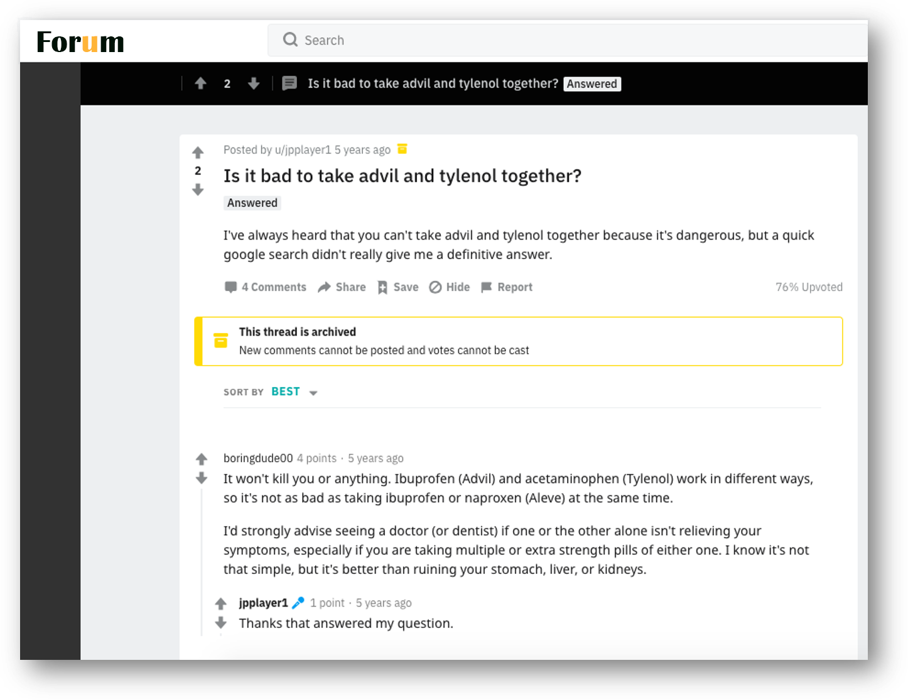
ਇਹ ਵੈੱਬਸਾਈਟ ਵੀ ਇੱਕ ਫੋਰਮ ਹੈ। ਫੋਰਮਾਂ ਵਿੱਚ ਅਕਸਰ ਸਵਾਲ ਅਤੇ ਜਵਾਬ ਦਾ ਫਾਰਮੈਟ ਹੁੰਦਾ ਹੈ।
ਵੱਧ ਭਰੋਸੇਯੋਗ ਬਨਾਮ ਘੱਟ ਭਰੋਸੇਯੋਗ ਜਾਣਕਾਰੀ | ਵੱਧ ਭਰੋਸੇਯੋਗ ਜਾਣਕਾਰੀ ਲੱਭਣਾ | ਅਭਿਆਸ | ਸਾਰਾਂਸ਼

Slide 30
ਸਮੀਖਿਆ: ਵੱਧ ਭਰੋਸੇਮੰਦ ਅਤੇ ਘੱਟ ਭਰੋਸੇਮੰਦ ਆਨਲਾਈਨ ਸਿਹਤ ਸੰਭਾਲ ਜਾਣਕਾਰੀ
☺
ਘੱਟ ਭਰੋਸੇਯੋਗ ਜਾਣਕਾਰੀ:
ਸਿੱਖਿਅਤ ਕਰਨ ਅਤੇ ਸਹੀ ਜਾਣਕਾਰੀ ਸਾਂਝੀ ਕਰਨ ਦੀ ਕੋਸ਼ਿਸ਼ ਕਰਦਾ ਹੈ।
ਇਹ ਮਾਹਰਾਂ ਵੱਲੋਂ ਹੁੰਦੀ ਹੈ, ਅਤੇ ਦੂਜੇ ਮਾਹਰਾਂ ਦੁਆਰਾ ਵੀ ਇਸਦੀ ਜਾਂਚ ਕੀਤੀ ਜਾਂਦੀ ਹੈ।
ਇਹ ਮੌਜੂਦਾ ਅਤੇ ਅੱਪ ਟੂ ਡੇਟ ਹੈ।
ਵੈਬਸਾਈਟ ਦੇ ਸੰਭਾਵੀ ਅੰਤ: website.gov, website.org, website.edu
ਘੱਟ ਭਰੋਸੇਯੋਗ ਜਾਣਕਾਰੀ:
ਪੈਸਾ ਪ੍ਰਾਪਤ ਕਰਨ ਜਾਂ ਉਤਪਾਦ ਵੇਚਣ ਦੀ ਕੋਸ਼ਿਸ਼ ਕਰਦਾ ਹੈ।
ਮਾਹਰਾਂ ਤੋਂ ਨਹੀਂ ਹੈ, ਅਤੇ ਦੂਜੇ ਮਾਹਰਾਂ ਦੁਆਰਾ ਜਾਂਚ ਨਹੀਂ ਕੀਤੀ ਜਾਂਦੀ ਹੈ।
ਅਪ ਟੂ ਡੇਟ ਨਹੀਂ ਹੈ ਅਤੇ ਇਸ ਵਿੱਚ ਗਲਤ ਜਾਣਕਾਰੀ ਹੋ ਸਕਦੀ ਹੈ।
ਵੈਬਸਾਈਟ ਦੇ ਸੰਭਾਵੀ ਅੰਤ: website.com
ਵੱਧ ਭਰੋਸੇਯੋਗ ਬਨਾਮ ਘੱਟ ਭਰੋਸੇਯੋਗ ਜਾਣਕਾਰੀ | ਵੱਧ ਭਰੋਸੇਯੋਗ ਜਾਣਕਾਰੀ ਲੱਭਣਾ | ਅਭਿਆਸ | ਸਾਰਾਂਸ਼

Slide 31
ਵੱਧੇ ਭਰੋਸੇਯੋਗ ਸਿਹਤ ਸੰਭਾਲ ਜਾਣਕਾਰੀ ਲੱਭਣ ਦੀ ਕੋਸ਼ਿਸ਼ ਕਰੋ
(KaikaTaaK, n.d.)
ਵੱਧ ਭਰੋਸੇਯੋਗ ਬਨਾਮ ਘੱਟ ਭਰੋਸੇਯੋਗ ਜਾਣਕਾਰੀ | ਵੱਧ ਭਰੋਸੇਯੋਗ ਜਾਣਕਾਰੀ ਲੱਭਣਾ | ਅਭਿਆਸ | ਸਾਰਾਂਸ਼

Slide 32
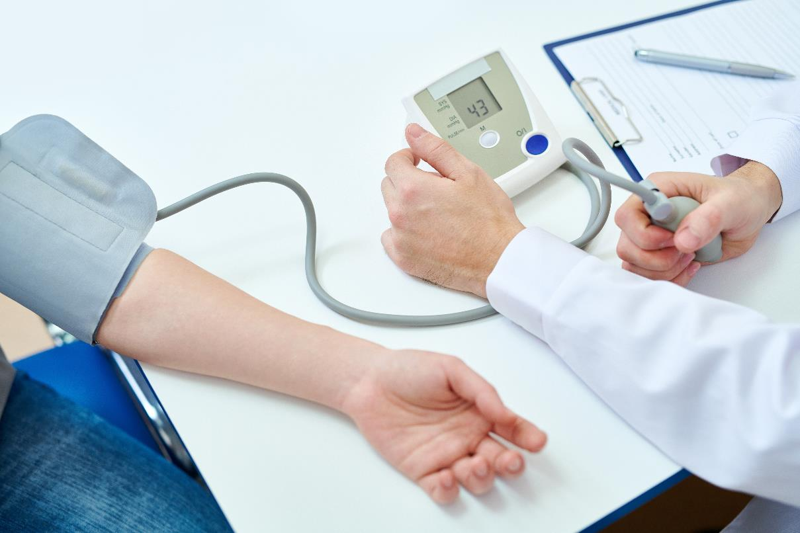
ਉਦਾਹਰਣ #1:
ਤੁਸੀਂ ਹਾਈ ਬਲੱਡ ਪ੍ਰੈਸ਼ਰ ਲਈ ਰੈਮੀਪ੍ਰਿਲ ਲੈਂਦੇ ਹੋ।
ਰੈਮੀਪ੍ਰਿਲ
(Rawf8, n.d.)
(Seventyfourimages, n.d.)
https://elements.envato.com/red-white-color-capsules-medication-on-pink-backgr-SANN4SD
ਵੱਧ ਭਰੋਸੇਯੋਗ ਬਨਾਮ ਘੱਟ ਭਰੋਸੇਯੋਗ ਜਾਣਕਾਰੀ | ਵੱਧ ਭਰੋਸੇਯੋਗ ਜਾਣਕਾਰੀ ਲੱਭਣਾ | ਅਭਿਆਸ | ਸਾਰਾਂਸ਼

Slide 33
ਕੀ ਤੁਸੀਂ ਐਡਵਿਲ ਅਤੇ ਰੈਮੀਪ੍ਰਿਲ ਨੂੰ ਇਕੱਠੇ ਲੈ ਸਕਦੇ ਹੋ?
ਐਡਵਿਲ
ਰੈਮੀਪ੍ਰਿਲ
(Wavebreakmedia, n.d.(a))
☺
ਜਾਂ
ਵੱਧ ਭਰੋਸੇਯੋਗ ਬਨਾਮ ਘੱਟ ਭਰੋਸੇਯੋਗ ਜਾਣਕਾਰੀ | ਵੱਧ ਭਰੋਸੇਯੋਗ ਜਾਣਕਾਰੀ ਲੱਭਣਾ | ਅਭਿਆਸ | ਸਾਰਾਂਸ਼

Slide 34
ਸਰਚ ਬਾਰ ਵਿੱਚ ਮਹੱਤਵਪੂਰਨ ਸ਼ਬਦ ਟਾਈਪ ਕਰੋ।
ਵੱਧ ਭਰੋਸੇਯੋਗ ਬਨਾਮ ਘੱਟ ਭਰੋਸੇਯੋਗ ਜਾਣਕਾਰੀ | ਵੱਧ ਭਰੋਸੇਯੋਗ ਜਾਣਕਾਰੀ ਲੱਭਣਾ | ਅਭਿਆਸ | ਸਾਰਾਂਸ਼

Slide 35
ਵੱਧ ਭਰੋਸੇਮੰਦ ਆਨਲਾਈਨ ਸਿਹਤ ਸੰਭਾਲ ਜਾਣਕਾਰੀ ਲਈ ਦੇਖੋ।
☺
ਘੱਟ ਭਰੋਸੇਯੋਗ ਜਾਣਕਾਰੀ:
ਸਿੱਖਿਅਤ ਕਰਨ ਅਤੇ ਸਹੀ ਜਾਣਕਾਰੀ ਸਾਂਝੀ ਕਰਨ ਦੀ ਕੋਸ਼ਿਸ਼ ਕਰਦਾ ਹੈ।
ਇਹ ਮਾਹਰਾਂ ਵੱਲੋਂ ਹੁੰਦੀ ਹੈ, ਅਤੇ ਦੂਜੇ ਮਾਹਰਾਂ ਦੁਆਰਾ ਵੀ ਇਸਦੀ ਜਾਂਚ ਕੀਤੀ ਜਾਂਦੀ ਹੈ।
ਇਹ ਮੌਜੂਦਾ ਅਤੇ ਅੱਪ ਟੂ ਡੇਟ ਹੈ।
ਵੈਬਸਾਈਟ ਦੇ ਸੰਭਾਵੀ ਅੰਤ: website.gov, website.org, website.edu
ਘੱਟ ਭਰੋਸੇਯੋਗ ਜਾਣਕਾਰੀ:
ਪੈਸਾ ਪ੍ਰਾਪਤ ਕਰਨ ਜਾਂ ਉਤਪਾਦ ਵੇਚਣ ਦੀ ਕੋਸ਼ਿਸ਼ ਕਰਦਾ ਹੈ।
ਮਾਹਰਾਂ ਤੋਂ ਨਹੀਂ ਹੈ, ਅਤੇ ਦੂਜੇ ਮਾਹਰਾਂ ਦੁਆਰਾ ਜਾਂਚ ਨਹੀਂ ਕੀਤੀ ਜਾਂਦੀ ਹੈ।
ਅਪ ਟੂ ਡੇਟ ਨਹੀਂ ਹੈ ਅਤੇ ਇਸ ਵਿੱਚ ਗਲਤ ਜਾਣਕਾਰੀ ਹੋ ਸਕਦੀ ਹੈ।
ਵੈਬਸਾਈਟ ਦੇ ਸੰਭਾਵੀ ਅੰਤ: website.com
ਵੱਧ ਭਰੋਸੇਯੋਗ ਬਨਾਮ ਘੱਟ ਭਰੋਸੇਯੋਗ ਜਾਣਕਾਰੀ | ਵੱਧ ਭਰੋਸੇਯੋਗ ਜਾਣਕਾਰੀ ਲੱਭਣਾ | ਅਭਿਆਸ | ਸਾਰਾਂਸ਼

Slide 36
ਵੈਬਸਾਈਟ ਦੇ ਅੰਤ ਵੱਲ ਦੇਖੋ। ਕੀ ਇਹ ਇੱਕ ਭਰੋਸੇਯੋਗ ਵੈਬਸਾਈਟ ਹੈ?
ਵੱਧ ਭਰੋਸੇਯੋਗ ਬਨਾਮ ਘੱਟ ਭਰੋਸੇਯੋਗ ਜਾਣਕਾਰੀ | ਵੱਧ ਭਰੋਸੇਯੋਗ ਜਾਣਕਾਰੀ ਲੱਭਣਾ | ਅਭਿਆਸ | ਸਾਰਾਂਸ਼

Slide 37
ਵੈਬਸਾਈਟ ਦੇ ਅੰਤ ਵੱਲ ਦੇਖੋ। ਕੀ ਇਹ ਇੱਕ ਭਰੋਸੇਯੋਗ ਵੈਬਸਾਈਟ ਹੈ?
☺
website.gov website.org website.edu
ਵੱਧ ਭਰੋਸੇਯੋਗ ਬਨਾਮ ਘੱਟ ਭਰੋਸੇਯੋਗ ਜਾਣਕਾਰੀ | ਵੱਧ ਭਰੋਸੇਯੋਗ ਜਾਣਕਾਰੀ ਲੱਭਣਾ | ਅਭਿਆਸ | ਸਾਰਾਂਸ਼

Slide 38
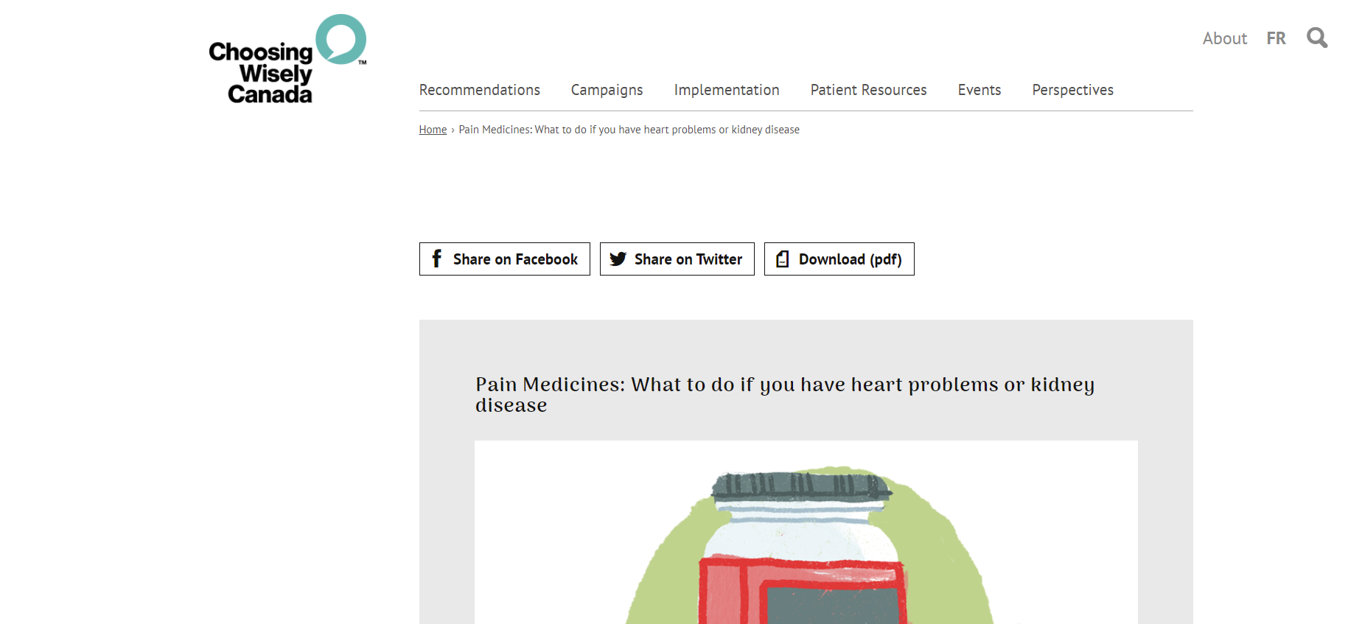
ਇਹ ਵੈਬਸਾਈਟ ਭਰੋਸੇਯੋਗ ਆਨਲਾਈਨ ਸਿਹਤ ਜਾਣਕਾਰੀ ਸਾਂਝੀ ਕਰ ਰਹੀ ਹੈ।
https://choosingwiselycanada.org/pain-medicines/
.org
ਕੋਈ ਵਿਗਿਆਪਨ ਨਹੀਂ
ਭੁਗਤਾਨ ਦੀ ਮੰਗ ਨਹੀਂ ਕਰ ਰਹੀ ਹੈ
ਵੱਧ ਭਰੋਸੇਯੋਗ ਬਨਾਮ ਘੱਟ ਭਰੋਸੇਯੋਗ ਜਾਣਕਾਰੀ | ਵੱਧ ਭਰੋਸੇਯੋਗ ਜਾਣਕਾਰੀ ਲੱਭਣਾ | ਅਭਿਆਸ | ਸਾਰਾਂਸ਼

Slide 39
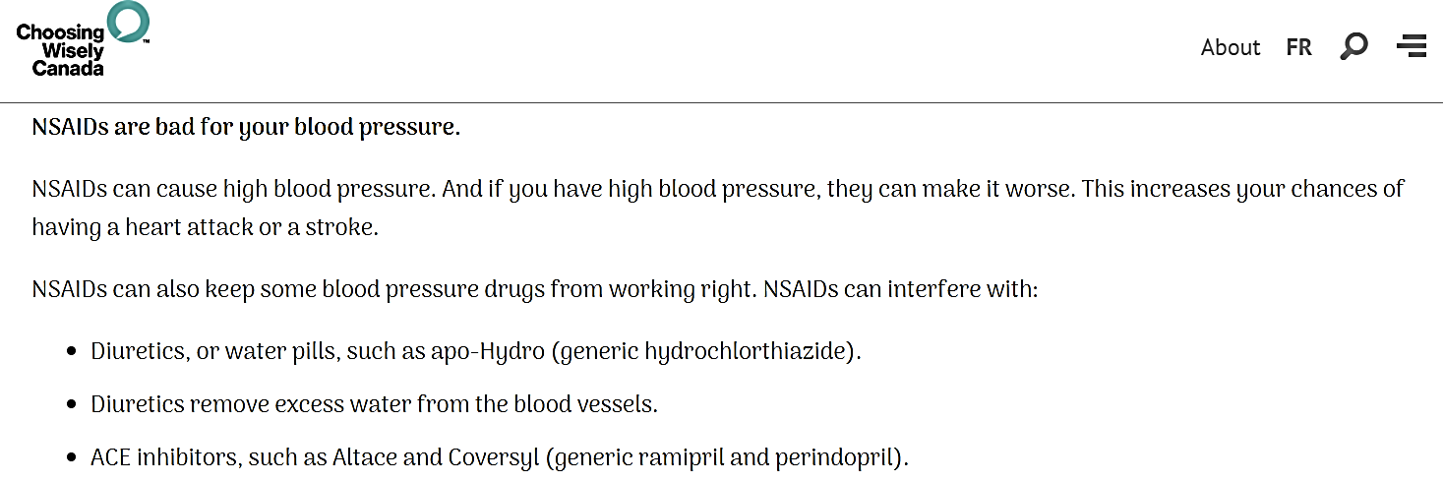
ਇਹ ਵੈਬਸਾਈਟ ਸਾਨੂੰ ਸਿੱਖਿਅਤ ਕਰ ਰਹੀ ਹੈ ਅਤੇ ਸਾਡੇ ਸਵਾਲਾਂ ਦੇ ਜਵਾਬ ਦੇ ਰਹੀ ਹੈ।
ਕੋਈ ਵਿਆਕਰਣ ਜਾਂ ਸਪੈਲਿੰਗ ਦੀਆਂ ਗਲਤੀਆਂ ਨਹੀਂ ਹੁੰਦੀਆਂ ਹਨ।
ਵੱਧ ਭਰੋਸੇਯੋਗ ਬਨਾਮ ਘੱਟ ਭਰੋਸੇਯੋਗ ਜਾਣਕਾਰੀ | ਵੱਧ ਭਰੋਸੇਯੋਗ ਜਾਣਕਾਰੀ ਲੱਭਣਾ | ਅਭਿਆਸ | ਸਾਰਾਂਸ਼

Slide 40
ਉਦਾਹਰਣ # 2: ਤੁਸੀਂ ਉਦਾਸ ਹੋ।
ਕੀ ਕੁੱਝ ਭੋਜਨ ਤੁਹਾਨੂੰ ਬਿਹਤਰ ਮਹਿਸੂਸ ਕਰਨ ਵਿੱਚ ਮਦਦ ਕਰ ਸਕਦੇਾ ਹਨੈ?
(Ckstockphoto, n.d.)
(Dumlao, 2020)
ਵੱਧ ਭਰੋਸੇਯੋਗ ਬਨਾਮ ਘੱਟ ਭਰੋਸੇਯੋਗ ਜਾਣਕਾਰੀ | ਵੱਧ ਭਰੋਸੇਯੋਗ ਜਾਣਕਾਰੀ ਲੱਭਣਾ | ਅਭਿਆਸ | ਸਾਰਾਂਸ਼

Slide 41
ਸਰਚ ਬਾਰ ਵਿੱਚ ਮਹੱਤਵਪੂਰਨ ਸ਼ਬਦ ਟਾਈਪ ਕਰੋ।
ਵੱਧ ਭਰੋਸੇਯੋਗ ਬਨਾਮ ਘੱਟ ਭਰੋਸੇਯੋਗ ਜਾਣਕਾਰੀ | ਵੱਧ ਭਰੋਸੇਯੋਗ ਜਾਣਕਾਰੀ ਲੱਭਣਾ | ਅਭਿਆਸ | ਸਾਰਾਂਸ਼

Slide 42
ਵੈਬਸਾਈਟ ਦੇ ਅੰਤ ਵੱਲ ਦੇਖੋ। ਕੀ ਇਹ ਇੱਕ ਭਰੋਸੇਯੋਗ ਵੈਬਸਾਈਟ ਹੈ?
ਵੱਧ ਭਰੋਸੇਯੋਗ ਬਨਾਮ ਘੱਟ ਭਰੋਸੇਯੋਗ ਜਾਣਕਾਰੀ | ਵੱਧ ਭਰੋਸੇਯੋਗ ਜਾਣਕਾਰੀ ਲੱਭਣਾ | ਅਭਿਆਸ | ਸਾਰਾਂਸ਼

Slide 43
ਵੈਬਸਾਈਟ ਦੇ ਅੰਤ ਵੱਲ ਦੇਖੋ। ਕੀ ਇਹ ਇੱਕ ਭਰੋਸੇਯੋਗ ਵੈਬਸਾਈਟ ਹੈ?
☺
website.gov website.org website.edu
ਵੱਧ ਭਰੋਸੇਯੋਗ ਬਨਾਮ ਘੱਟ ਭਰੋਸੇਯੋਗ ਜਾਣਕਾਰੀ | ਵੱਧ ਭਰੋਸੇਯੋਗ ਜਾਣਕਾਰੀ ਲੱਭਣਾ | ਅਭਿਆਸ | ਸਾਰਾਂਸ਼

Slide 44
ਕੀ ਇਹ ਇੱਕ ਭਰੋਸੇਯੋਗ ਵੈਬਸਾਈਟ ਹੈ?
ਵੱਧ ਭਰੋਸੇਯੋਗ ਬਨਾਮ ਘੱਟ ਭਰੋਸੇਯੋਗ ਜਾਣਕਾਰੀ | ਵੱਧ ਭਰੋਸੇਯੋਗ ਜਾਣਕਾਰੀ ਲੱਭਣਾ | ਅਭਿਆਸ | ਸਾਰਾਂਸ਼

Slide 45
ਵੈਬਸਾਈਟ ਦੇ ਅੰਤ ਅਤੇ ਵਿਗਿਆਪਨ ਲੇਬਲ ਵੱਲ ਦੇਖੋ। ਕੀ ਇਹ ਇੱਕ ਭਰੋਸੇਯੋਗ ਵੈਬਸਾਈਟ ਹੈ?
ਇੱਕ ਵਿਗਿਆਪਨ ਵਜੋਂ ਲੇਬਲ ਕੀਤੀ ਗਈ
ਸਪਲੀਮੈਂਟ ਵੇਚਣ ਵਾਲੀਾ
.com
ਵੱਧ ਭਰੋਸੇਯੋਗ ਬਨਾਮ ਘੱਟ ਭਰੋਸੇਯੋਗ ਜਾਣਕਾਰੀ | ਵੱਧ ਭਰੋਸੇਯੋਗ ਜਾਣਕਾਰੀ ਲੱਭਣਾ | ਅਭਿਆਸ | ਸਾਰਾਂਸ਼

Slide 46
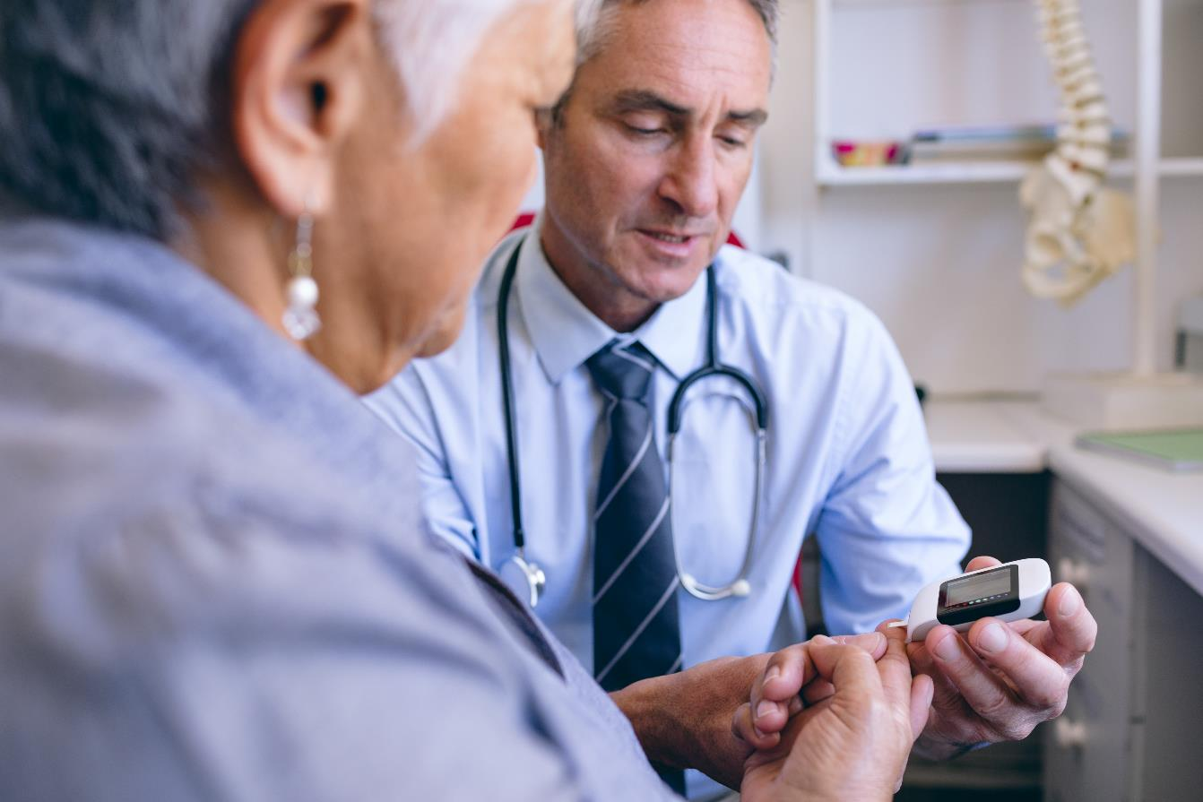
ਉਦਾਹਰਣ # 3: ਤੁਸੀਂ ਆਪਣੀ ਬਲੱਡ ਸ਼ੂਗਰ ਨੂੰ ਘਟਾਉਣ ਦੀ ਕੋਸ਼ਿਸ਼ ਕਰ ਰਹੇ ਹੋ।
(Wavebreakmedia, n.d.(b))
ਵੱਧ ਭਰੋਸੇਯੋਗ ਬਨਾਮ ਘੱਟ ਭਰੋਸੇਯੋਗ ਜਾਣਕਾਰੀ | ਵੱਧ ਭਰੋਸੇਯੋਗ ਜਾਣਕਾਰੀ ਲੱਭਣਾ | ਅਭਿਆਸ | ਸਾਰਾਂਸ਼

Slide 47
ਸਰਚ ਬਾਰ ਵਿੱਚ ਮਹੱਤਵਪੂਰਨ ਸ਼ਬਦ ਟਾਈਪ ਕਰੋ।
ਬਲੱਡ ਸ਼ੂਗਰ ਨੂੰ ਕਿਵੇਂ ਘਟਾਉਣਾ ਹੈ
ਵੱਧ ਭਰੋਸੇਯੋਗ ਬਨਾਮ ਘੱਟ ਭਰੋਸੇਯੋਗ ਜਾਣਕਾਰੀ | ਵੱਧ ਭਰੋਸੇਯੋਗ ਜਾਣਕਾਰੀ ਲੱਭਣਾ | ਅਭਿਆਸ | ਸਾਰਾਂਸ਼

Slide 48
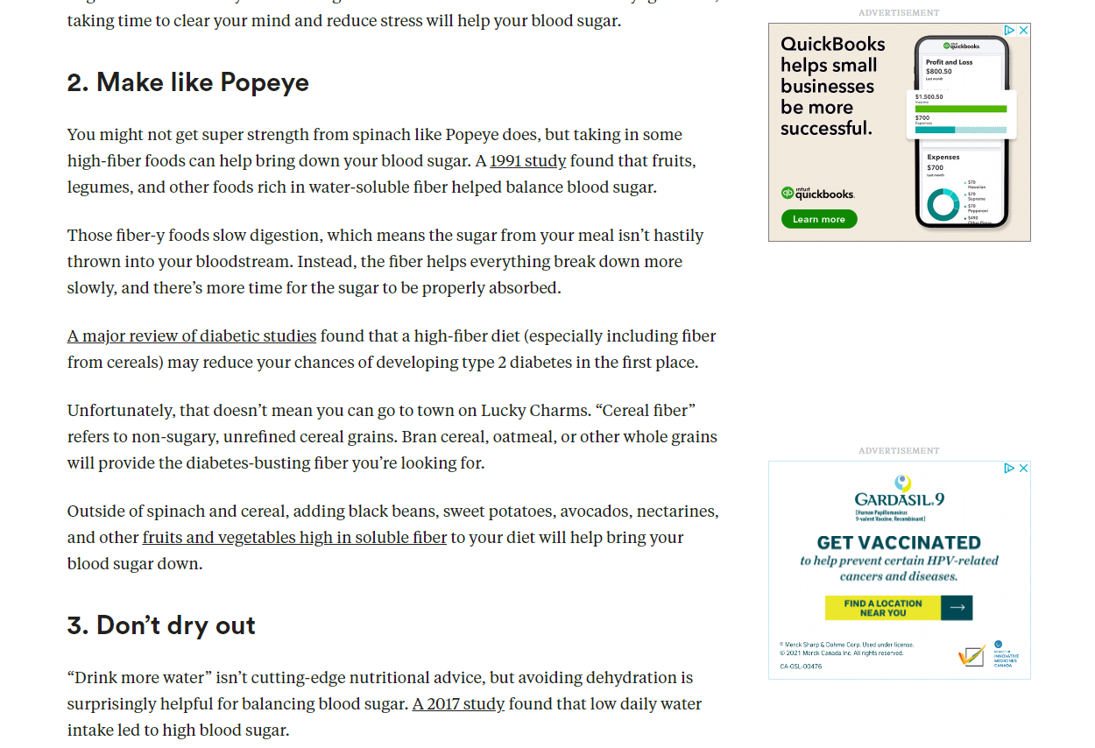
ਇਹ ਵੈਬਸਾਈਟ ਘੱਟ ਭਰੋਸੇਯੋਗ ਆਨਲਾਈਨ ਸਿਹਤ ਜਾਣਕਾਰੀ ਸਾਂਝਾ ਕਰ ਰਹੀ ਹੈ।
https://website-example.com/health/how-to-lower-blood-sugar
.com
ਇੱਥੇ ਕਈ ਵਿਗਿਆਪਨ ਹਨ
ਕੋਈ ਮਿਤੀ ਨਹੀਂ
ਵੱਧ ਭਰੋਸੇਯੋਗ ਬਨਾਮ ਘੱਟ ਭਰੋਸੇਯੋਗ ਜਾਣਕਾਰੀ | ਵੱਧ ਭਰੋਸੇਯੋਗ ਜਾਣਕਾਰੀ ਲੱਭਣਾ | ਅਭਿਆਸ | ਸਾਰਾਂਸ਼

Slide 49
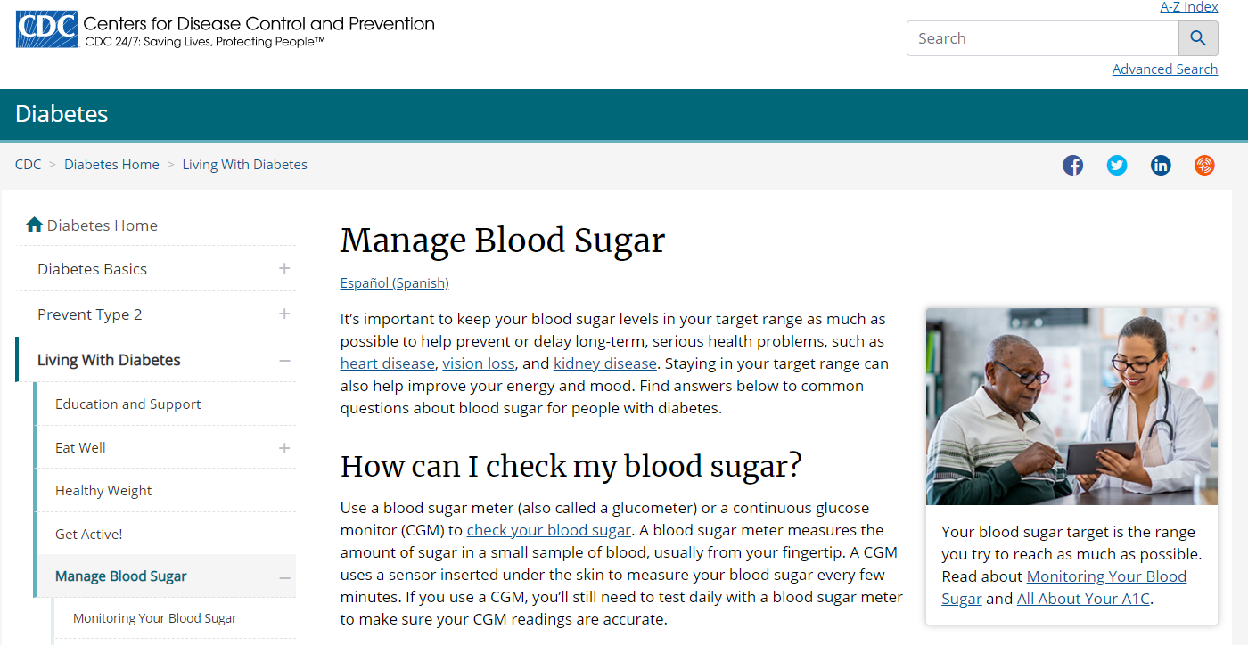
ਇਹ ਵੈਬਸਾਈਟ ਵਧੇਰੇ ਭਰੋਸੇਯੋਗ ਆਨਲਾਈਨ ਸਿਹਤ ਜਾਣਕਾਰੀ ਸਾਂਝਾ ਕਰ ਰਹੀ ਹੈ।
https://www.cdc.gov/diabetes/managing/manage-blood-sugar.html
.gov
ਕੋਈ ਵਿਗਿਆਪਨ ਨਹੀਂ
ਮਿਤੀ
☺
ਵੱਧ ਭਰੋਸੇਯੋਗ ਬਨਾਮ ਘੱਟ ਭਰੋਸੇਯੋਗ ਜਾਣਕਾਰੀ | ਵੱਧ ਭਰੋਸੇਯੋਗ ਜਾਣਕਾਰੀ ਲੱਭਣਾ | ਅਭਿਆਸ | ਸਾਰਾਂਸ਼

Slide 50
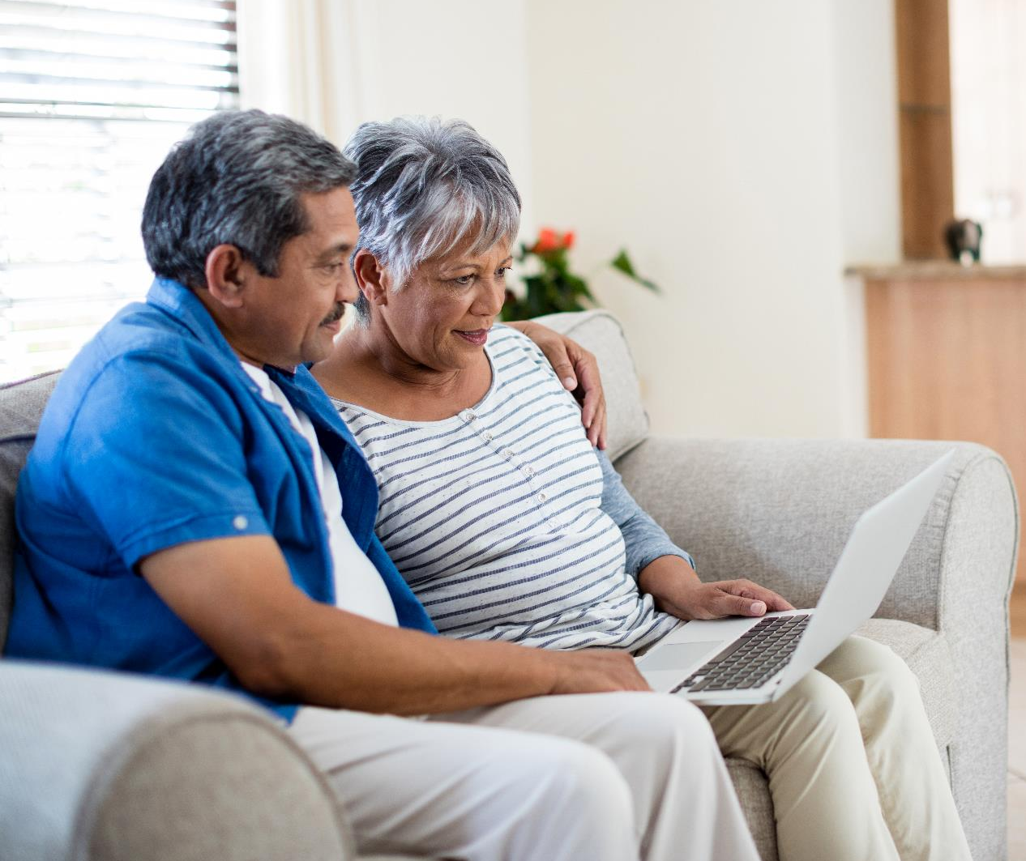
ਸਾਰਾਂਸ਼
(Wavebreakmedia, n.d.(c))
ਵੱਧ ਭਰੋਸੇਯੋਗ ਬਨਾਮ ਘੱਟ ਭਰੋਸੇਯੋਗ ਜਾਣਕਾਰੀ | ਵੱਧ ਭਰੋਸੇਯੋਗ ਜਾਣਕਾਰੀ ਲੱਭਣਾ | ਅਭਿਆਸ | ਸਾਰਾਂਸ਼

Slide 51
ਸਮੀਖਿਆ: ਵੱਧ ਭਰੋਸੇਮੰਦ ਅਤੇ ਘੱਟ ਭਰੋਸੇਮੰਦ ਆਨਲਾਈਨ ਸਿਹਤ ਸੰਭਾਲ ਜਾਣਕਾਰੀ
☺
ਘੱਟ ਭਰੋਸੇਯੋਗ ਜਾਣਕਾਰੀ:
ਸਿੱਖਿਅਤ ਕਰਨ ਅਤੇ ਸਹੀ ਜਾਣਕਾਰੀ ਸਾਂਝੀ ਕਰਨ ਦੀ ਕੋਸ਼ਿਸ਼ ਕਰਦਾ ਹੈ।
ਇਹ ਮਾਹਰਾਂ ਵੱਲੋਂ ਹੁੰਦੀ ਹੈ, ਅਤੇ ਦੂਜੇ ਮਾਹਰਾਂ ਦੁਆਰਾ ਵੀ ਇਸਦੀ ਜਾਂਚ ਕੀਤੀ ਜਾਂਦੀ ਹੈ।
ਇਹ ਮੌਜੂਦਾ ਅਤੇ ਅੱਪ ਟੂ ਡੇਟ ਹੈ।
ਵੈਬਸਾਈਟ ਦੇ ਸੰਭਾਵੀ ਅੰਤ: website.gov, website.org, website.edu
ਘੱਟ ਭਰੋਸੇਯੋਗ ਜਾਣਕਾਰੀ:
ਪੈਸਾ ਪ੍ਰਾਪਤ ਕਰਨ ਜਾਂ ਉਤਪਾਦ ਵੇਚਣ ਦੀ ਕੋਸ਼ਿਸ਼ ਕਰਦਾ ਹੈ।
ਮਾਹਰਾਂ ਤੋਂ ਨਹੀਂ ਹੈ, ਅਤੇ ਦੂਜੇ ਮਾਹਰਾਂ ਦੁਆਰਾ ਜਾਂਚ ਨਹੀਂ ਕੀਤੀ ਜਾਂਦੀ ਹੈ।
ਅਪ ਟੂ ਡੇਟ ਨਹੀਂ ਹੈ ਅਤੇ ਇਸ ਵਿੱਚ ਗਲਤ ਜਾਣਕਾਰੀ ਹੋ ਸਕਦੀ ਹੈ।
ਵੈਬਸਾਈਟ ਦੇ ਸੰਭਾਵੀ ਅੰਤ: website.com
ਵੱਧ ਭਰੋਸੇਯੋਗ ਬਨਾਮ ਘੱਟ ਭਰੋਸੇਯੋਗ ਜਾਣਕਾਰੀ | ਵੱਧ ਭਰੋਸੇਯੋਗ ਜਾਣਕਾਰੀ ਲੱਭਣਾ | ਅਭਿਆਸ | ਸਾਰਾਂਸ਼

Slide 52
ਇਮੇਜ ਕ੍ਰੈਡਿਟਜ਼
Altmann, G. (n.d.). [No title]. https://pixabay.com/photos/heart-curve-health-healthy-pulse-3689233/ ਤੋਂ ਪ੍ਰਾਪਤ ਕੀਤਾ ਗਿਆ
ਲੇਖਕ ਅਗਿਆਤ। (n.d.). ਸਿਹਤ ਸੰਭਾਲ ਸਹੂਲਤ ਪ੍ਰਬੰਧਨ। https://www.pinclipart.com/downpngs/TobJxm_healthcare-facility-management-clipart/ ਤੋਂ ਪ੍ਰਾਪਤ ਕੀਤਾ ਗਿਆ
DragonImages. (n.d.). ਕੰਪਿਊਟਰ 'ਤੇ ਕੰਮ ਕਰਦੀ ਸੀਨੀਅਰ ਔਰਤ। https://elements.envato.com/senior-woman-working-on-computer-78ESECBਤੋਂ ਪ੍ਰਾਪਤ ਕੀਤਾ ਗਿਆ
Dumlao, N. (2020). [No title]. https://unsplash.com/photos/bRdRUUtbxO0ਤੋਂ ਪ੍ਰਾਪਤ ਕੀਤਾ ਗਿਆ
KaikaTaaK. (n.d.). ਸਪਸ਼ਟ ਬਜ਼ੁਰਗ ਏਸ਼ੀਆਈ ਸੇਵਾਮੁਕਤ ਜੋੜਾ ਆਨਲਾਈਨ ਪੈਸੇ ਟ੍ਰਾਂਸਫਰ ਕਰਨ ਲਈ ਟੈਬਲੇਟ ਕੰਪਿਊਟਰ ਦੀ ਵਰਤੋਂ ਕਰਦਾ ਹੈ। https://elements.envato.com/candid-old-asian-retired-couple-use-tablet-compute-DWLH8SHਤੋਂ ਪ੍ਰਾਪਤ ਕੀਤਾ ਗਿਆ
Poungsaed_eco. (n.d.). ਬਜ਼ੁਰਗ ਜੋੜੇ ਆਨਲਾਈਨ ਖਰੀਦਦਾਰੀ ਅਤੇ ਭੁਗਤਾਨ ਲਈ ਲੈਪਟਾਪ ਦੀ ਵਰਤੋਂ ਕਰਨ ਦਾ ਅਭਿਆਸ ਕਰਦੇ ਹਨ। https://elements.envato.com/old-couples-practice-using-laptops-for-online-shop-2ZW59R4ਤੋਂ ਪ੍ਰਾਪਤ ਕੀਤਾ ਗਿਆ
Rawf8. (n.d.). ਗੁਲਾਬੀ ਪਿੱਠਭੂਮੀ 'ਤੇ ਲਾਲ ਸਫੈਦ ਰੰਗ ਦੇ ਕੈਪਸੂਲਾਂ ਵਾਲੀ ਦਵਾਈ। https://elements.envato.com/red-white-color-capsules-medication-on-pink-backgr-SANN4SDਤੋਂ ਪ੍ਰਾਪਤ ਕੀਤਾ ਗਿਆ
Seventyfourimages. (n.d.). ਬਲੱਡ ਪ੍ਰੈਸ਼ਰ ਨੂੰ ਮਾਪਣਾ। https://elements.envato.com/measuring-blood-pressure-EHGC49Pਤੋਂ ਪ੍ਰਾਪਤ ਕੀਤਾ ਗਿਆ
Wavebreakmedia. (n.d.(a)) ਬਾਥਰੂਮ ਵਿੱਚ ਦਵਾਈ ਲੈ ਰਿਹਾ ਬਜ਼ੁਰਗ ਆਦਮੀ। https://elements.envato.com/senior-man-taking-medicine-in-bathroom-DNPDVQLਤੋਂ ਪ੍ਰਾਪਤ ਕੀਤਾ ਗਿਆ
Wavebreakmedia. (n.d.(b)). ਸੇਵਾਮੁਕਤ ਘਰ ਵਿਖੇ ਕਲੀਨਿਕ ਵਿੱਚ ਗਲੂਕੋਮੀਟਰ ਨਾਲ ਬਜ਼ੁਰਗ ਔਰਤ ਦੀ ਜਾਂਚ ਕਰ ਰਿਹਾ ਪਰਿਪੱਕ ਮਰਦ ਡਾਕਟਰ। https://elements.envato.com/mature-male-doctor-examining-senior-woman-with-glu-STH6BXCਤੋਂ ਪ੍ਰਾਪਤ ਕੀਤਾ ਗਿਆ
Wavebreakmedia. (n.d.(c)). ਰਹਿਣ ਵਾਲੇ ਕਮਰੇ ਵਿੱਚ ਲੈਪਟਾਪ ਦੀ ਵਰਤੋਂ ਕਰਦਾ ਹੋਇਆ ਬਜ਼ੁਰਗ ਜੋੜਾ। https://elements.envato.com/senior-couple-using-laptop-in-living-room-5TQXS9Wਤੋਂ ਪ੍ਰਾਪਤ ਕੀਤਾ ਗਿਆ
ਨੋਟ: ਸਲਾਈਡਾਂ 3, 8, 14, 16-29, 36-39, 41-45, 47-49 'ਤੇ iCON ਦੁਆਰਾ ਸਕ੍ਰੀਨ ਕੈਪਚਰ ਪ੍ਰਦਾਨ ਕੀਤੇ ਗਏ ਸਨ।

Slide 53
ਤੁਹਾਡਾ ਮੁੜ ਧੰਨਵਾਦ :
ਬੀਸੀ ਸਿਹਤ ਮੰਤਰਾਲੇ ਦੇ ਮਰੀਜ਼ਾਂ ਦੀ ਭਾਈਵਾਲਾਂ ਵਜੋਂ ਪਹਿਲਕਦਮੀ ਦਾ ਉਹਨਾਂ ਦੇ ਸਮਰਥਨ ਲਈ ਧੰਨਵਾਦ।

Slide 54
© 2020 ਬ੍ਰਿਟਿਸ਼ ਕੋਲੰਬੀਆ ਯੂਨੀਵਰਸਿਟੀ।
ਇਹ ਕੰਮ ਕ੍ਰੀਏਟਿਵ ਕਾਮਨਜ਼ ਐਟ੍ਰਬਿਊਸ਼ਨ-ਗੈਰ-ਵਪਾਰਕ-ਨੋ ਡੇਰੀਵੇਟਿਵਜ਼ 4.0 ਅੰਤਰਰਾਸ਼ਟਰੀ ਲਾਇਸੈਂਸ (http://creativecommons.org/licenses/by-nc-nd/4.0/) ਦੇ ਤਹਿਤ ਲਾਇਸੰਸਸ਼ੁਦਾ ਹੈ।
ਇਹ UBC ਡਿਜੀਟਲ ਐਮਰਜੈਂਸੀ ਮੈਡੀਸਨ ਦੁਆਰਾ ਤਿਆਰ ਕੀਤਾ ਗਿਆ ਸੀ। ਵਪਾਰਕ ਉੱਦੇਸ਼ਾਂ ਲਈ ਇਸ ਕੰਮ ਦੀ ਵਰਤੋਂ ਕਰਨ ਦੀ ਮਨਜ਼ੂਰੀ ਲਈ ਕਿਰਪਾ ਕਰਕੇ ਬ੍ਰਿਟਿਸ਼ ਕੋਲੰਬੀਆ ਯੂਨੀਵਰਸਿਟੀ ਦੇ ਯੂਨੀਵਰਸਿਟੀ-ਇੰਡਸਟਰੀ ਸੰਪਰਕ ਦਫ਼ਤਰ ਨਾਲ ਸੰਪਰਕ ਕਰੋ।

